Slide 1

HÌNH HỌC 6
Em hãy hoàn thành nhiệm vụ và nộp sản phẩm cho giáo viên trước 22h

Slide 2
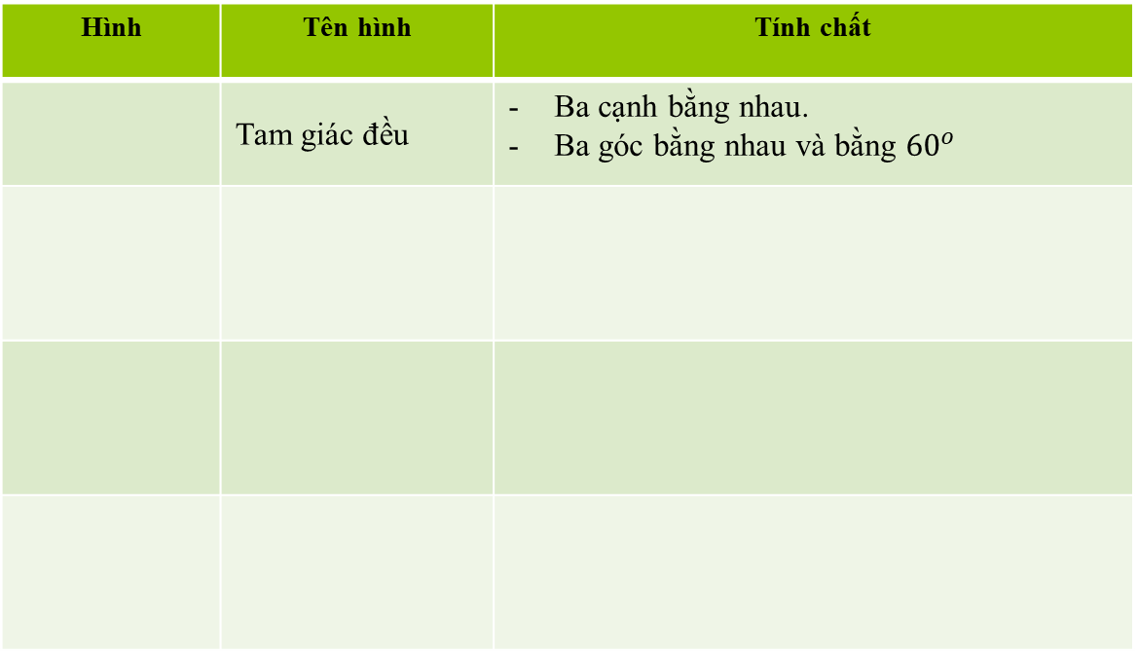
NHIỆM VỤ- Hoàn thành bảng
Hình | Tên hình | Tính chất
 | Tam giác đều | Ba cạnh bằng nhau. Ba góc bằng nhau và bằng ${60}^{o}$

Slide 3
? Học sinh hoàn thiện bảng sau vào vở.
Hình | Tên hình | Tính chất

Slide 4
? Học sinh hoàn thiện bảng sau vào vở.
Hình | Công thức
 | Chu vi | Diện tích
Hình vuông
Hình chữ nhật
Hình thang cân
Hình bình hành
Hình thoi

Slide 5

HÌNH HỌC 6
Tiết 10: LUYỆN TẬP CHUNG (t1)

Slide 6

? Em hãy nối tên của các hình sau.
Khởi động
Tam giác đều
1
Hình vuông
5
Hình lục giác đều
2
6
Hình chữ nhật
3
Hình thoi
Hình thang cân
7
4
Hình bình hành

Slide 7
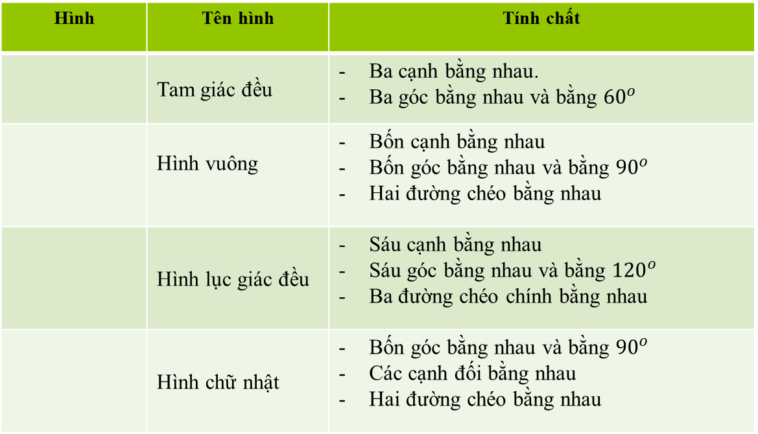
Hình | Tên hình | Tính chất
 | Tam giác đều | Ba cạnh bằng nhau. Ba góc bằng nhau và bằng ${60}^{o}$
 | Hình vuông | Bốn cạnh bằng nhau Bốn góc bằng nhau và bằng ${90}^{o}$ Hai đường chéo bằng nhau
 | Hình lục giác đều | Sáu cạnh bằng nhau Sáu góc bằng nhau và bằng ${120}^{o}$ Ba đường chéo chính bằng nhau
 | Hình chữ nhật | Bốn góc bằng nhau và bằng ${90}^{o}$ Các cạnh đối bằng nhau Hai đường chéo bằng nhau

Slide 8
Hình | Tên hình | Tính chất
 | Hình thoi | Bốn cạnh bằng nhau. Hai đường chéo vuông góc với nhau. Các cạnh đối song song với nhau Các góc đối bằng nhau.
 | Hình bình hành | Các cạnh đối, góc đối bằng nhau. Các cạnh đối song song với nhau
 | Hình thang cân | Hai cạnh bên, hai đường chéo bằng nhau. Hai đáy song song với nhau Hai góc kề một đáy bằng nhau.

Slide 9

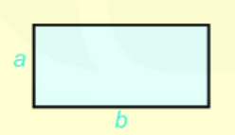
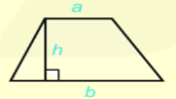
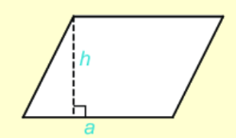
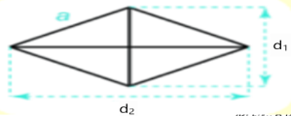



Hình | Công thức
 | Chu vi | Diện tích
Hình vuông a
Hình chữ nhật
Hình thang cân
Hình bình hành
Hình thoi
C = 4a
S = $a^{2}$
C = 2(a + b)
S = ab
S = $\frac{1}{2}(a+b)h$
C = 2(a + b)
S = ah
C = 4a
S = $\frac{1}{2}d_{1}.d_{2}$

Slide 10
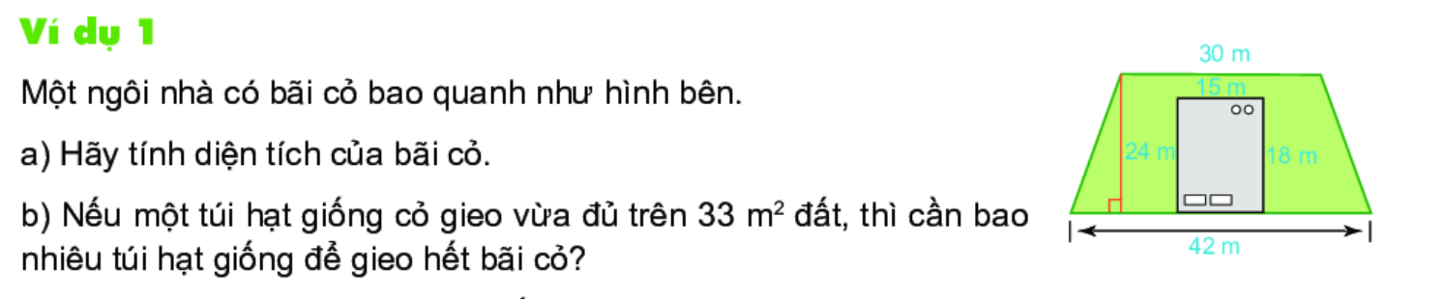
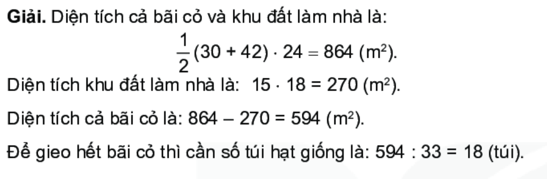
LUYỆN TẬP

Slide 11
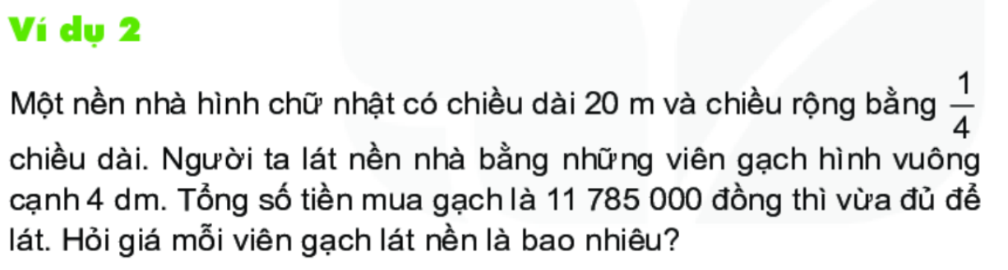

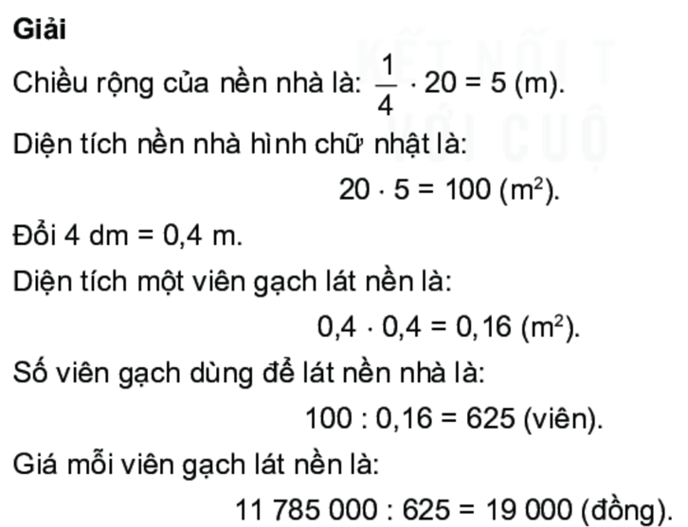

Slide 12
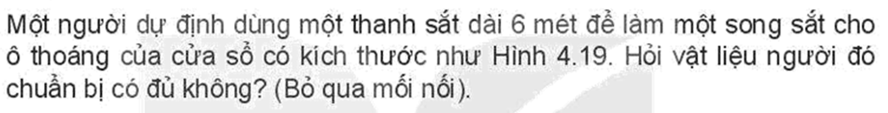
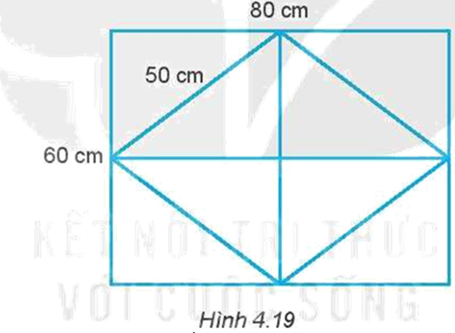
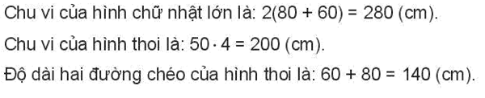
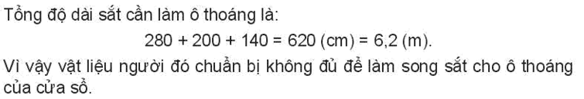
Bài tập
Hoạt động nhóm
Giải

Slide 13



non
Ong
học
việc

Slide 14


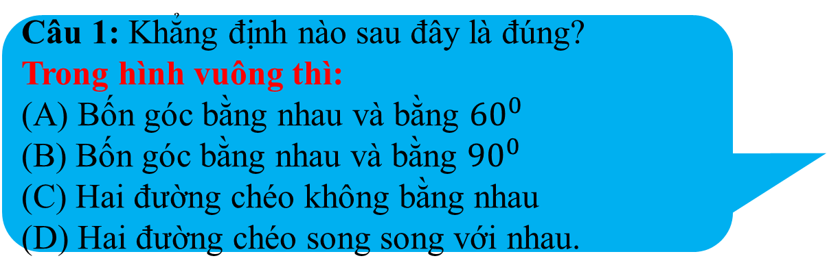
Câu 1: Khẳng định nào sau đây là đúng?
Trong hình vuông thì:
Bốn góc bằng nhau và bằng ${60}^{0}$
Bốn góc bằng nhau và bằng ${90}^{0}$
Hai đường chéo không bằng nhau
Hai đường chéo song song với nhau.
A.
B.
C.
D.

Slide 15


Câu 2: Hình chữ nhật có diện tích 800$m^{2}$, độ dài một cạnh 40m thì chu vi của nó là?
A. 100m
B. 120m
C. 60m
D. 80m

Slide 16
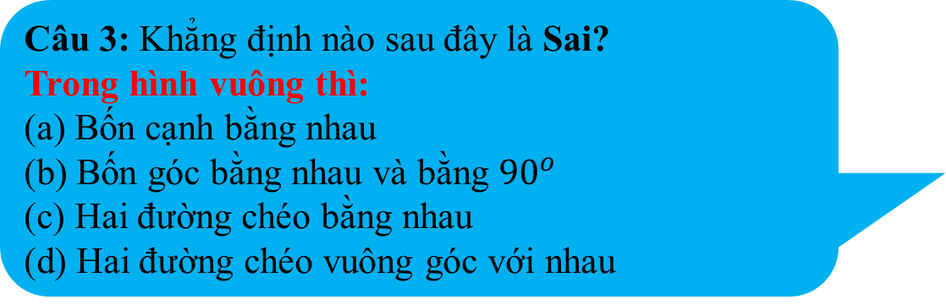
Câu 3: Khẳng định nào sau đây là Sai?
Trong hình vuông thì:
(a) Bốn cạnh bằng nhau
(b) Bốn góc bằng nhau và bằng ${90}^{o}$
(c) Hai đường chéo bằng nhau
(d) Hai đường chéo vuông góc với nhau
A.
B.
C.
D.

Slide 17
Hướng dẫn về nhà
Làm các bài tập 4.23, 4.24, 4.25trong SGK
Xem lại phần lý thuyết và các dạng bài tập đã làm.
Tiết sau: Luyện tập chung (tt).

